Slide 1
Ciencias Naturales
8°Básico

Slide 2
ACTIVIDAD
Piensa en el proceso de transporte interno en la planta, piensa en las diferentes moléculas y nutrientes que necesita una planta ¿Cómo es que el agua llega hasta la parte más alta de una planta?, ¿Cómo los nutrientes que necesita la planta son llevados desde abajo hacia arriba y viceversa?, ¿A qué sistema del cuerpo humano se asemeja este sistema de transporte?

Slide 3
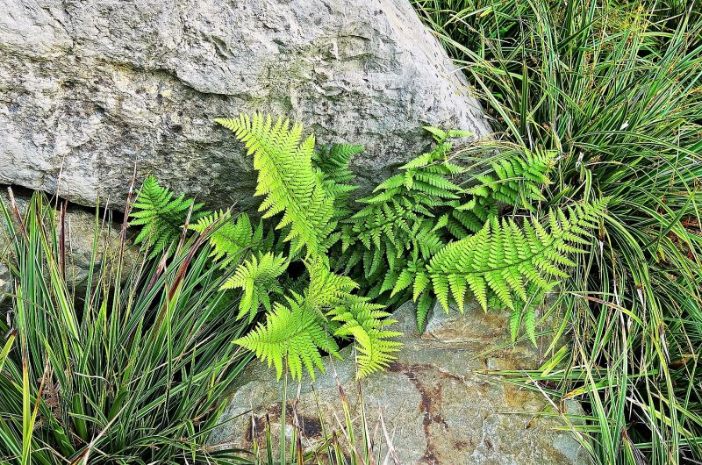
Diferentes plantas
En la naturaleza existen las plantas vasculares, esto quiere decir, que cuentan con tejido de transporte especializado.
Este tejido permite que todas las partes de la planta cuente con el agua y nutrientes suficientes para crecer.

Slide 4
Xilema
Como se mencionó en clases anteriores, el xilema es el tejido que se encarga de transportar agua y sales minerales, las cuales son moléculas más pequeñas.
Como es un tejido, cuenta con diferentes tipos celulares, los cuales trabajan para cumplir las diferentes funciones de transporte. Estas células son las traqueidas.

Slide 5
Floema
El floema es un tejido que transporta agua, sacarosa, ácidos nucleicos, hormonas y proteínas.
Como se dijo anteriormente, al ser un tejido este cuenta con células especializadas para la función de transporte. Entre cada célula existen puentes denominados plasmodesmos.
AGUA Y NUTRIENTES

Slide 6
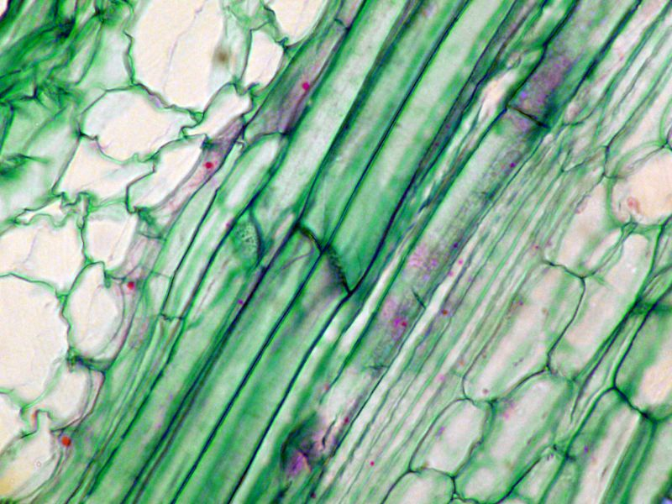
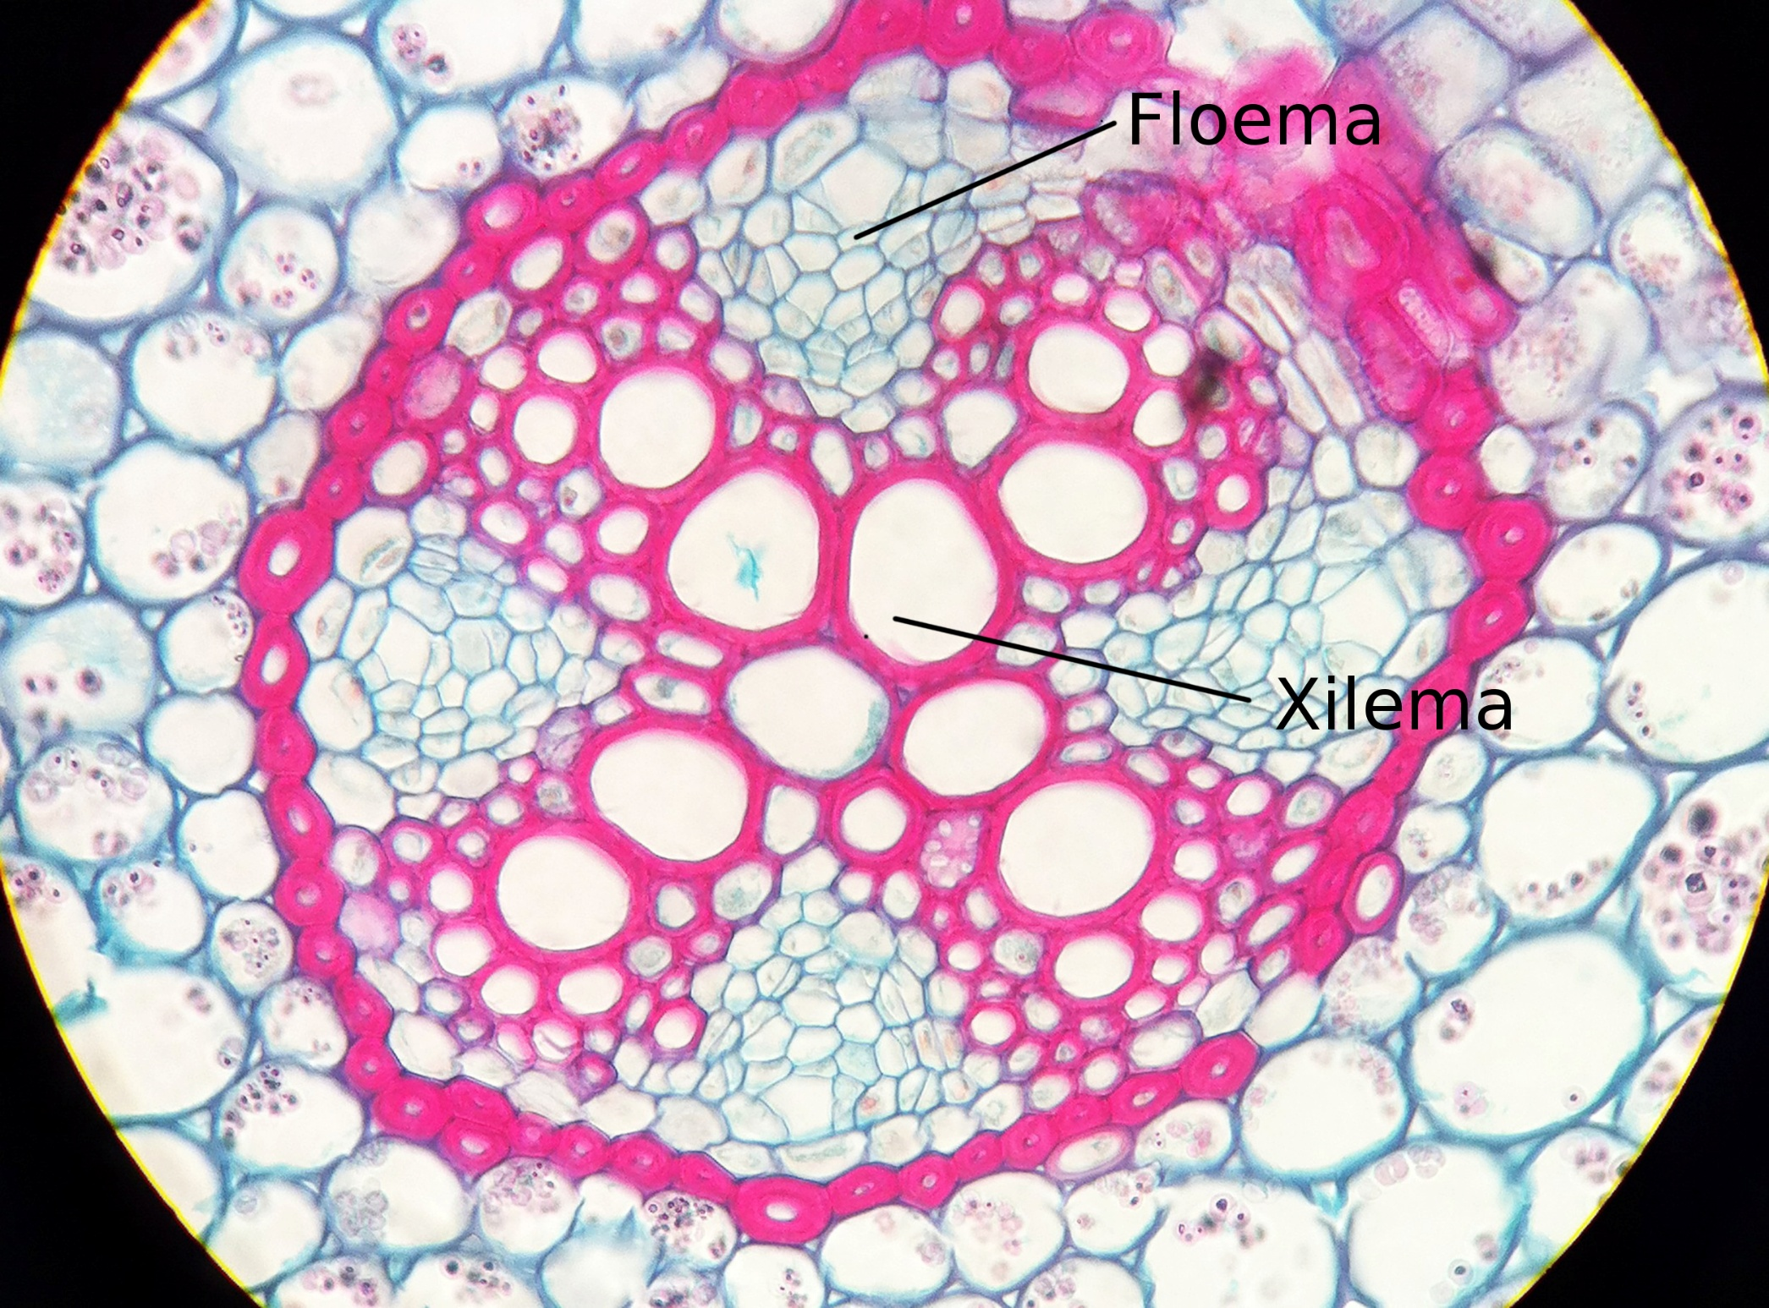

Slide 7
Transporte
El proceso de transporte de agua por el xilema se produce gracias a la presión que se ejerce cuando se pierde agua en una planta.
Algo similar ocurre con en el floema, ambos canales están unidos y trabajan en conjunto. El agua se transporta por el floema pasa hacia el xilema, haciendo que cambie la presión. También ocurre el proceso inverso.

Slide 8
Transporte
De manera más profunda, cuando se genera un nutriente en una planta, este es transportado hacia otro lado, para ser utilizado. Ese nutriente entra hacia el floema a través de una célula acompañante, la cual facilita su transporte, al momento de entrar este nutriente se dirige hacia un lugar donde haya menos concentración, ayudado siempre por el xilema.

